Slide 1
Bienvenue !

Slide 2
Protéger la santé publique
Le Conseil de l’Europe et la Direction européenne de la qualité du médicament & soins de santé (EDQM)
Suzanne HENDERSON

Slide 3
Ordre du jour
Protéger la santé publique : le Conseil de l’Europe et l’EDQM
Le rôle des responsables de programme scientifique au sein de trois services de l’EDQM
Processus de candidature et de recrutement

Slide 4
L’EDQM, une direction du Conseil de l’Europe
Conseil de l’Europe
▶ Créé en 1949
▶ Organisation intergouvernementale, basée à Strasbourg
▶ 46 États membres
▶ Plus de 700 millions de citoyennes et citoyens
EDQM
▶ Créée en 1964
▶ Activités menées sous Accord partiel
▶ 39 membres, plus l’Union européenne
▶ Contribue à la protection de la santé publique et à l’accès à des médicaments et à des soins de qualité en Europe

Slide 5
Ce que nous défendons
Mission
Valeurs
Vision

Slide 6
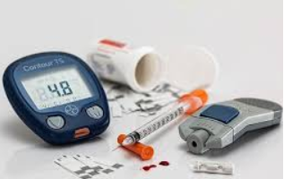
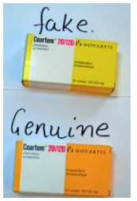
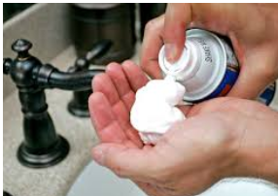
Est-ce que les activités de l’ vous concernent ?
Très probablement…

Slide 7
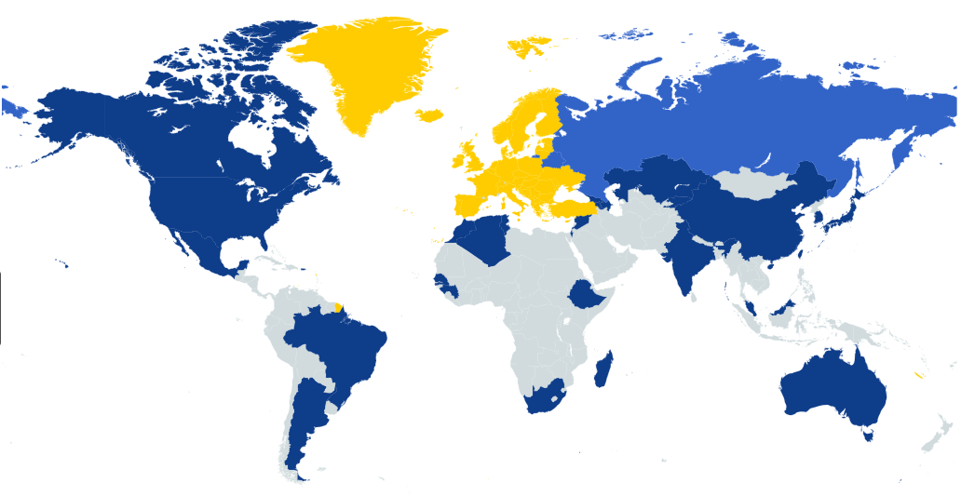
L’EDQM, en Europe et au-delà
Pharmacopée Européenne
Membres
Observateurs
L’EDQM : 39 États membres, plus l’UE

Slide 8
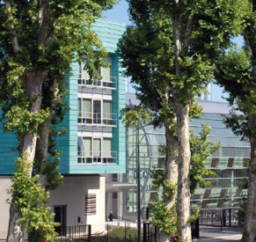
Chiffres clés
axes de travail
entités administratives
Médicaments
Substances d’origine humaine
Suivi pharmaceutique
Santé des consommateurs et consommatrices
Plus de 400 membres du personnel, 26 nationalités et des dizaines de professions
Collaboration avec un réseau mondial de près de 2 000 expert·es couvrant des disciplines scientifiques très variées
5 comités intergouvernementaux
1 organe fondé sur un traité (Commission européenne de Pharmacopée)
2 comités directeurs (BSP, CEP)
3 réseaux
Plus de 100 groupes d’expert·es
sites

Slide 9
Services recruteurs
Service de la Pharmacopée Européenne
Service du Laboratoire
Service de la Certification des Substances

Slide 10
Le rôle des responsables de programme scientifique
au sein du Service de la Pharmacopée Européenne (EPD)
Amela SARAČEVIĆ

Slide 11
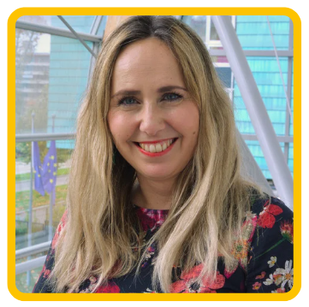
Amela Saračević
Responsable de programme scientifique
au sein d’EPD
A rejoint l’EDQM en 2014, et EPD en 2017

Slide 12
EPD
Pharmacopée Européenne (Ph. Eur.) :
Un recueil de normes officielles fournissant une base juridique et scientifique au contrôle qualité des médicaments et de leurs ingrédients
Partie intégrante du cadre réglementaire européen dont l’objectif est d’assurer l’innocuité et la qualité des médicaments
Largement utilisée et reconnue à l’échelle internationale
Harmonisation internationale en collaboration avec d’autres organisations majeures
Collaboration avec des expert·es des autorités réglementaires (Autorités nationales de pharmacopée, laboratoires officiels de contrôle des médicaments, autorités d’enregistrement), du milieu universitaire et de l’industrie pharmaceutique/chimique, d’Europe et d’ailleurs

Slide 13
L’équipe
EPD regroupe environ 50 personnes, remplissant des fonctions scientifiques et administratives.
La Division A – Substances chimiquement définies, produits finis, chapitres généraux et plantes médicinales – est constituée de 16 personnes.

Slide 14
Mon rôle au sein d’EPD
Gérer plusieurs groupes d’expert·es et collaborer étroitement dans le cadre de discussions techniques, qui nous aident à élaborer des monographies en phase avec les dernières avancées scientifiques
Évaluer des données scientifiques, soutenir et coordonner l’élaboration, la vérification, la révision et la validation scientifiques des procédures analytiques dans les (nouvelles) monographies
Préparer des demandes d’étude détaillées à destination de laboratoires (interne et externes) et veiller à ce qu’ils réalisent les contrôles analytiques en temps voulu
Rédiger les textes de la Ph. Eur. (monographies et chapitres généraux) en étroite coopération avec des expert·es du domaine, sur la base de données scientifiques

Slide 15
Travailler à EPD
Chaque texte de la Pharmacopée est rendu possible par la conjugaison des connaissances scientifiques et des efforts de chacun et chacune.
L’environnement de travail est dynamique, avec un bel esprit d’équipe et de collaboration, que ce soit en interne ou en externe.

Slide 16
Le rôle des responsables de programme scientifique
au sein du Service du Laboratoire (DLab)
Jochen PAUWELS

Slide 17
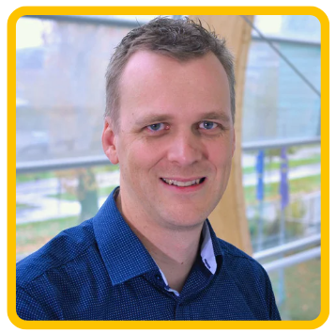
Jochen Pauwels
Responsable de la division Chimie Analytique
au sein du Service du Laboratoire (DLab)
A rejoint l’EDQM en 2012

Slide 18
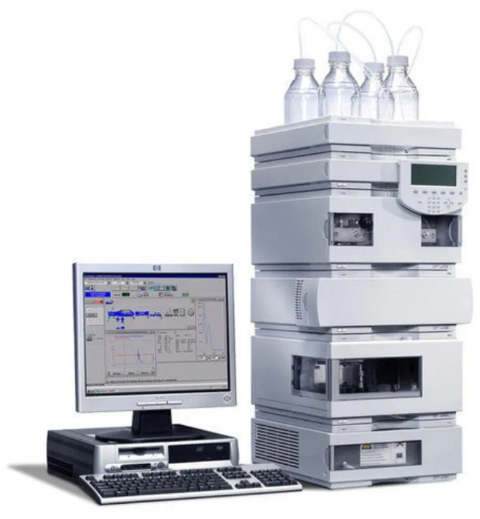
L’environnement de travail
Organisation
Activités
Laboratoire de l’EDQM (DLab)
53
Étalons de référence
Procédures analytiques
Instruments analytiques
36
11
Division
Chimie analytique
Section Biologie
8
26
Responsables de
programme scientifique
Techniciennes et techniciens de laboratoire

Slide 19
Ce que je fais
Réseau
Gestion d’équipes
Responsable de programme scientifique
Gestion de projets
Gestion d’études de laboratoire

Slide 20
Le rôle des responsables de programme scientifique
au sein du Service de la Certification des Substances (DCEP)
Andrea MELLONI

Slide 21
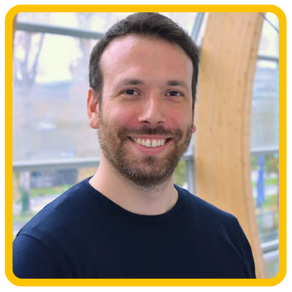
Andrea Melloni
Évaluateur de CEP
au sein du Service de la Certification des Substances (DCEP)
A rejoint l’EDQM en 2020

Slide 22
DCEP
La DCEP gère la procédure de Certification de conformité aux monographies de la Ph. Eur., qui vise à :
évaluer et déterminer l’applicabilité des monographies au contrôle de la pureté chimique, de la qualité microbiologique et du risque de transmission d’encéphalopathie spongiforme transmissible (EST), le cas échéant, de toute substance faisant l’objet d’une monographie de la Ph. Eur. ;
vérifier la conformité des sites de fabrication/distribution couverts par des certificats de conformité aux monographies de la Ph. Eur. (CEP) aux :
bonnes pratiques de fabrication (BPF) relatives aux médicaments pour usage humain ou vétérinaire,
CEP délivrés sur la base des informations transmises dans les dossiers de demande de CEP.

Slide 23
L’équipe
Plus de 50 personnes chargées des évaluations, des inspections et des travaux scientifiques et administratifs
La section Évaluation des nouveaux dossiers regroupe 11 évaluateurs et évaluatrices senior, qui évaluent les demandes de CEP (pureté chimique, plantes médicinales, EST, stérilité).
Nous collaborons avec de nombreuses autres équipes de la DCEP et de toute l’EDQM.

Slide 24
Ce que je fais
En tant qu’évaluateur de CEP :
je mène et coordonne, en temps voulu, des investigations approfondies des problèmes qualité ayant une incidence sur la validité des CEP, ou j’y contribue ;
je participe à l’évaluation scientifique des données relatives aux demandes de CEP, dans le respect des règles et orientations applicables ;
je collabore avec les évaluateurs et évaluatrices spécialisé·es des Autorités nationales compétentes dans le cadre de l’examen des demandes.

Slide 25
Ce que j’aime dans mon travail et ce qui pourrait vous plaire également…
Jouer un rôle clé dans la protection de la santé publique et de la qualité des médicaments, en facilitant et en simplifiant les échanges entre autorités réglementaires et industrie
Travailler avec près de 100 évaluateur·trices de 25 pays, dont l’Australie et le Canada, et avec les Autorités de santé –une expérience enrichissante et stimulante
Être un élément moteur d’une organisation internationale qui promeut l’excellence et les avancées scientifiques – la sensation d’avoir les moyens d’agir est enthousiasmante

Slide 26
Processus de candidature et de recrutement
Ce qu’il faut savoir

Slide 27
Le profil idéal (1/2)
Diplôme : licence ou master en pharmacie, en chimie ou dans une discipline semblable
Expérience :
contrôle qualité de substances pour usage pharmaceutique ou de médicaments
élaboration/vérification de procédures analytiques applicables aux substances
préparation/évaluation du module 3 du document technique commun (CTD)
Employeurs précédents :
autorités d’enregistrement ou laboratoire officiel de contrôle des médicaments
secteur pharmaceutique ou autre industrie pertinente
université (p. ex. dans le cadre d’un doctorat)
institution nationale ou internationale

Slide 28
Le profil idéal (2/2)
Autres compétences :
esprit d’analyse et bonne capacité de résolution des problèmes :
savoir évaluer les difficultés et défis avant de proposer et de mettre en œuvre des solutions
excellente faculté de planification :
être capable de coordonner plusieurs projets concomitamment afin de tenir des délais
recherche d’amélioration continue :
savoir évaluer et adapter les méthodes et procédures actuelles afin d’obtenir de meilleurs résultats
communication efficace :
savoir s’exprimer, à l’écrit comme à l’oral, de façon claire et logique, avec un très bon niveau d’anglais et en être capable d’apprendre le français
esprit d’équipe :
savoir bâtir et entretenir des relations positives avec ses collègues afin de faire en sorte que le travail soit fait
excellente capacité à nouer des relations :
être capable de développer et de nourrir des réseaux au sein de l’EDQM et au-delà

Slide 29
Formulaire de candidature et présélection
Lisez attentivement les parties intitulées Votre rôle et Ce que nous recherchons dans l’avis de vacance.
Lisez attentivement la partie Vous devez et indiquez clairement dans votre candidature :
vos qualifications et leur adéquation par rapport à ce que nous recherchons ;
dans quelle mesure votre expérience correspond à nos besoins ;
vos compétences linguistiques ;
les formations et publications pertinentes (et uniquement celles-ci) ;
que vous savez pour qui vous postulez (nous ne sommes pas l’UE !).
Les éléments mentionnés dans la partie Les compétences suivantes seraient un atout peuvent nous permettre d’ajuster le nombre de personnes à inviter aux épreuves.
Les personnes présélectionnées sont invitées à passer les épreuves.

Slide 30
Épreuves
Étape obligatoire
En lien avec l’emploi visé
D’autres compétences, comme la gestion de projets/d’équipes ou l’orientation client, peuvent également être testées.
Épreuve :
écrite
en ligne
en anglais (pour les fonctions scientifiques)
Le nombre de points par question est indiqué.
En général, pour passer à l’étape suivante, il faut obtenir la moyenne.
Les personnes qui réussissent les épreuves sont inscrites sur liste de présélection.

Slide 31
Liste de présélection et entretien
Liste de présélection
Valable 4 ans
Peut être utilisée par toutes les équipes de l’EDQM, pas uniquement celle pour laquelle vous avez postulé
Vous pouvez refuser une offre, votre nom ne sera pas retiré de la liste pour autant.
Entretien
Les équipes de recrutement passent en revue la liste de présélection.
Elles invitent entre 3 et 5 personnes pour chaque poste.
Sur site ou par Teams
Une épreuve spécifique avec présentation orale sera éventuellement organisée avant l’entretien.
Entretien basé sur les compétences – méthode STAR
Vos compétences linguistiques seront vérifiées.

Slide 32
Offre
Salaire de base indiqué dans l’avis de vacance ; il peut être légèrement ajusté à la hausse, en fonction de votre expérience.
Le système de rémunération est fixe et équitable – pas de négociation possible.
Avant toute offre formelle :
remplissez un formulaire pour que nous puissons déterminer les indemnités applicables à votre situation personnelle ;
transmettez une copie de vos diplômes (avec traduction, s’ils ne sont rédigiés ni en anglais ni en français) ;
plus vite vous enverrez ces pièces, plus vite nous pourrons vous répondre.
Vous disposez d’un délai de réflexion de 10 jours avant d’accepter l’offre écrite.

Slide 33
Contrat
Premier contrat – au maximum une année de période probatoire
Renouvelable pour 3 ans supplémentaires
Après ces 4 ans, si :
nous avons le budget nécessaire,
nous avons toujours besoin de ce poste,
vous avez démontré les compétences demandées,
… nous vous offrirons un contrat sans date de fin.

Slide 34
Processus de recrutement
Présélection
Épreuves
Entretien
Offre
En général,
1 à 2 semaines après la date limite
e44 – en raison des congés de fin d’année, début janvier 2024
En général, 3 semaines après la fin de la présélection
e44 – fin janvier 2024
En général, 4 à 6 semaines plus tard – à tout moment, dans un délai de 4 ans
e44 – février/mars 2024
À l’oral, 1 à 2 semaines après l’entretien
Date limite
7 décembre
Prise de poste

Slide 35
Pourquoi venir travailler à l’EDQM ?
Horaires flexibles/télétravail
Milieu international
Environnement hautement scientifique
Retraite intéressante et salaire exonéré de l’IR
Apprentissage et développement
Congés, bien-être et équilibre vie privée-vie professionnelle
Police d’assurance médicale avantageuse
Respect de l’environnement

Slide 36
Ça m’intéresse, mais j’hésite…
Vous n’avez rien à perdre.
Sachez, par ailleurs, que vous pourriez accéder à d’autres postes au sein de l’Organisation, dans les années à venir.
N’hésitez plus et postulez dès aujourd’hui pour figurer sur l’une de nos listes de présélection !
Service de la Pharmacopée Européenne
drafting European Pharmacopoeia texts using scientific data and other information available e.g. batch data, validation protocols and reports
co-ordinating the work programme of subject matter experts from across Europe and beyond
Service du Laboratoire
managing laboratory projects related to the establishment and maintenance of European Pharmacopoeia reference standards
verification and/or development of analytical procedures to define qualitative and quantitative attributes of substances, preparations etc
Service de la Certification des Substances
participating in the scientific assessment of data related to CEP applications
conducting, co-ordinating or contributing quality investigations that impact the validity of CEPs

Slide 37
Notes:
On behalf of EDQM and our presenters, thank you for joining us today, and have a great rest of your day!

